Slide 1
MinamiKotori
Compiler
2014级ACM班
蒲逸飞

Slide 2
Compiler
写好g4
四次DFS
逐句翻译

Slide 3
Parser
使用工具：Antlr4
g4设计主要参考了C.g4
expression部分使用了递归的设计，方便之后使用
之后一言不合改了无数次的g4

Slide 4
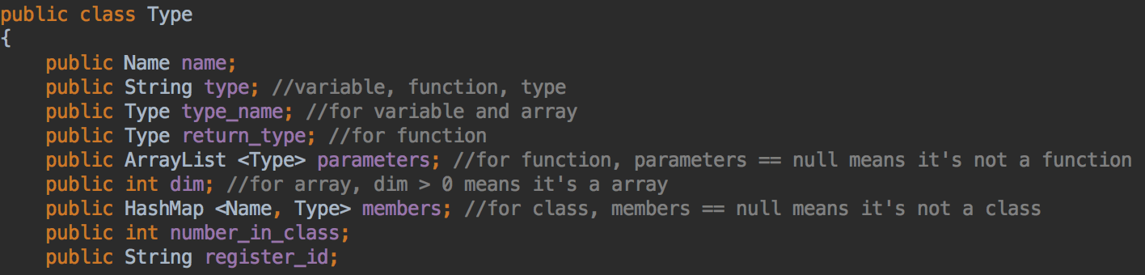
Symbol_table
Type类因为不熟悉面向对象编程，写得相当纠结
没有参考虎书，使用了简单粗暴的ArrayList <HashMap>

Slide 5
AST CST
直接使用了Antlr的visitor模式
三遍DFS
主要参考了谢天成的思路

Slide 6
Class_name_getter
第一遍DFS
将所有类的类名加入符号表
类的成员待添加

Slide 7
Function_class_getter
第二遍DFS
已经知道了所有类型（的名字）
将函数及其参数列表和类的成员加入符号表

Slide 8
checker
第三遍DFS
检查所有函数、运算操作的参数的类型
同样的返回类型代表了不同的意思
没有大腿带很容易就晕了

Slide 9
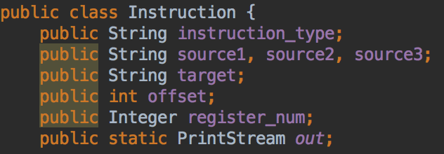
IR
IR设计参考了乐乐公开的IR（方便测试）
使用了antlr的visitor直接生成线性IR
3~4次修改g4
两次修改返回值类型

Slide 10
Bug
所有虚拟寄存器全部存变量的值
->发现A.x++无法处理（无法对真实变量操作）
->发现太晚，无法冷静思考
->所有虚拟寄存器全部存变量的地址
->比纯CISC更慢的编译器诞生了

Slide 12
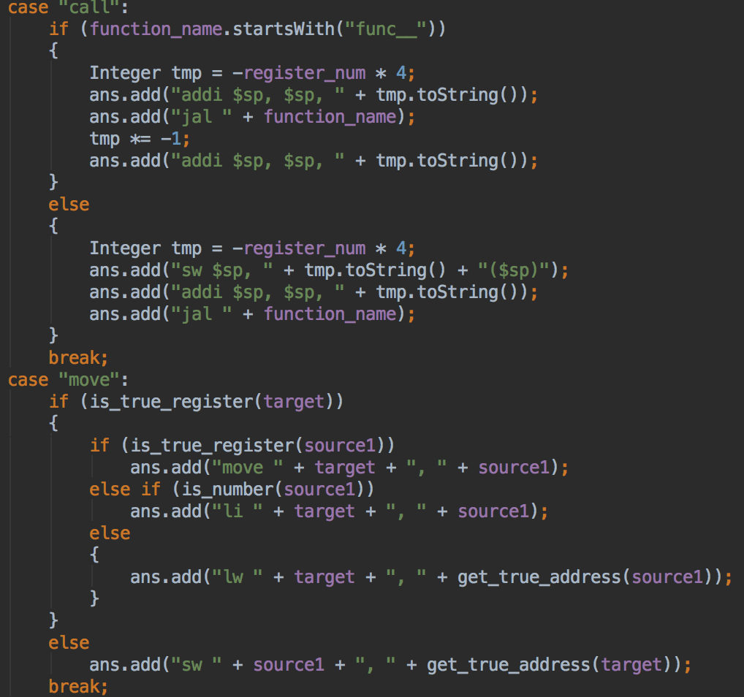
Translate
逐句暴力翻译
效率极低

Slide 13
Optimization
逻辑表达式短路求值（好像不加这个其实会有fail？）
由于堆空间有限将额外空间（其实就是自己蠢出来的空间）开到了栈上
同样的字符串常量指向同一个堆空间地址
在不大改IR的情况下尽量减少无用load

Slide 14
After final test
在重写IR和查出fail之间选择了后者
然而并没有查出为什么会fail
周三下午查代码的时候大概想清了如何重新设计IR，然而。。

Slide 15
new IR
设计register类，记录该虚拟寄存器是值还是地址
对于两种情况分开处理
这样似乎就能写出正统的CISC了？

Slide 16
Summary
前期有大腿指导，问题不大
发现问题时太过慌乱，没有冷静思考
一时的脑抽导致整个后期崩盘
动手太晚，给自己留的余地太少
对java不够熟悉，边写边学导致代码风格一直没能固定

Slide 17
Thanks!

